Slide 1
Slik ble vi GDPR-ready

Slide 2
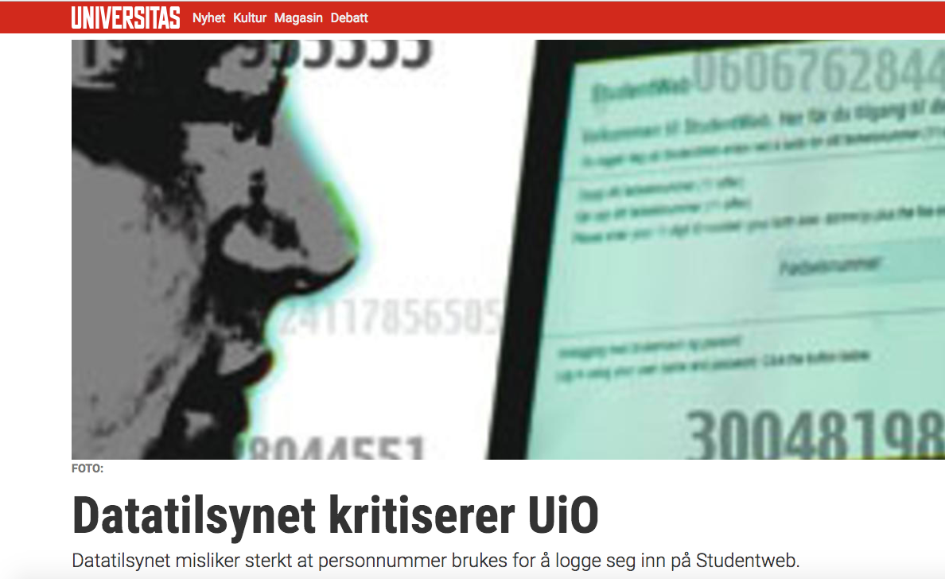
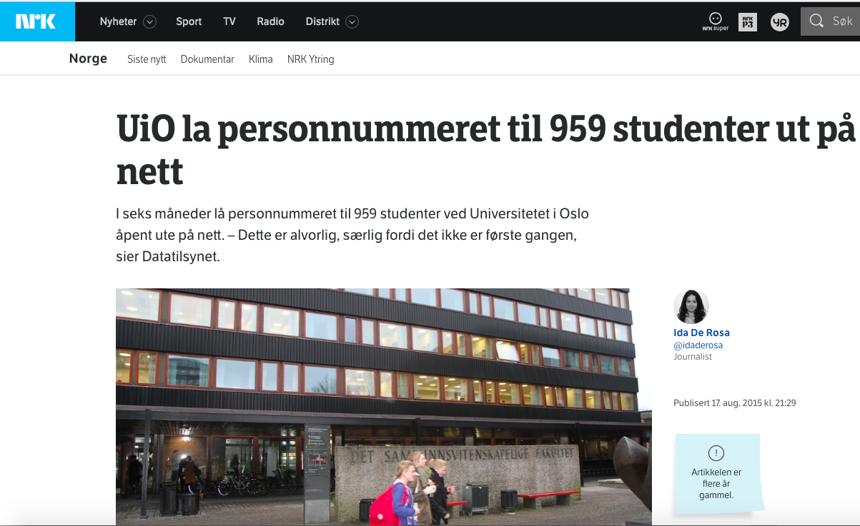

Slide 3
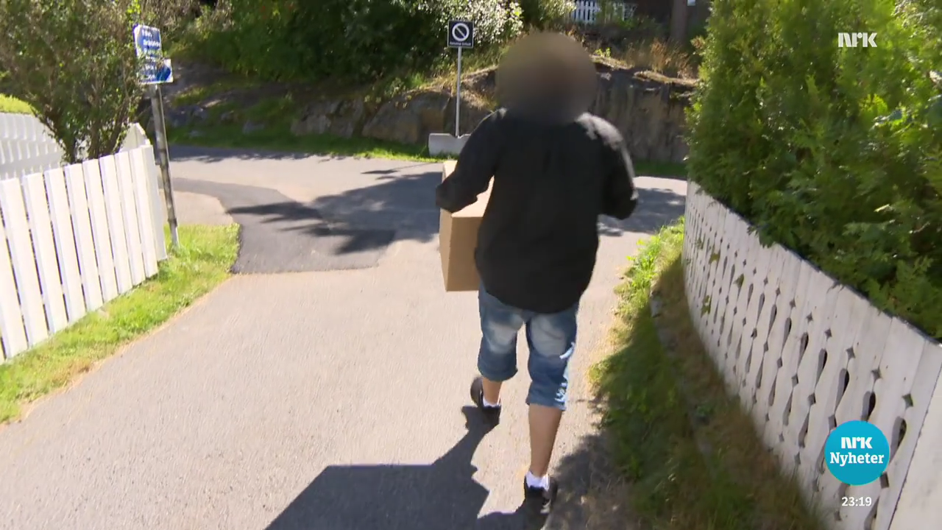

Slide 4
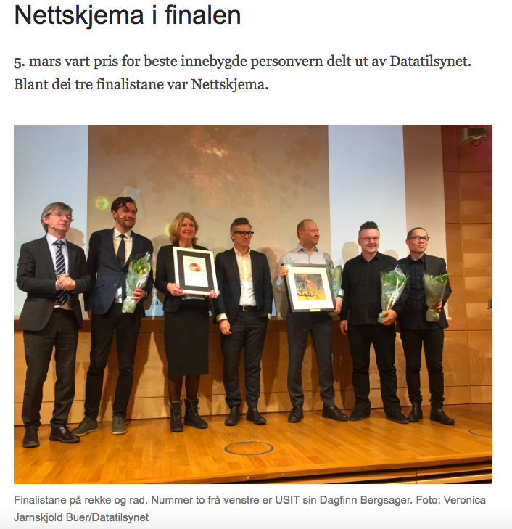

Slide 6
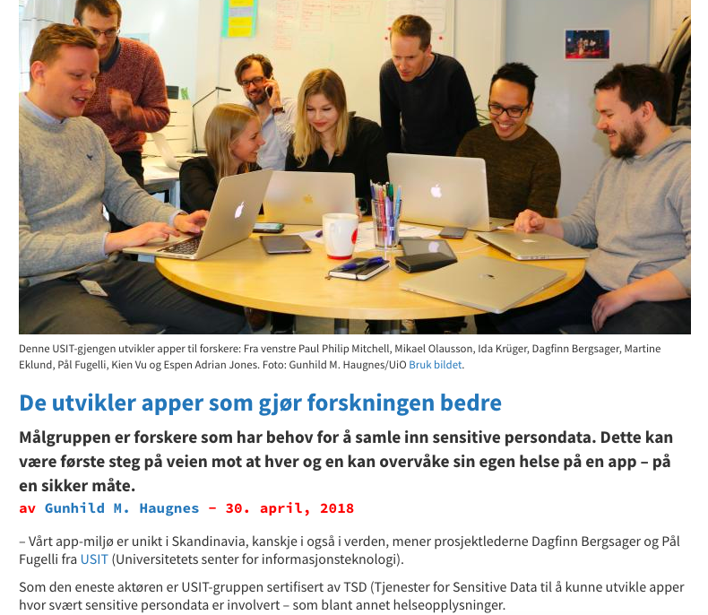

Slide 7
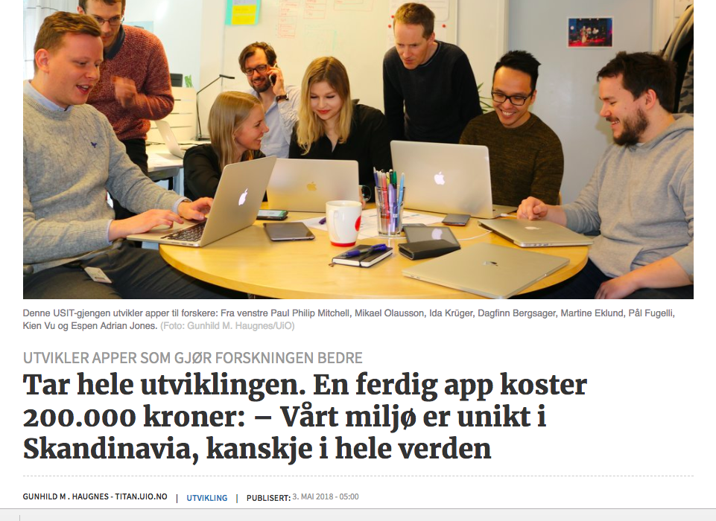

Slide 8
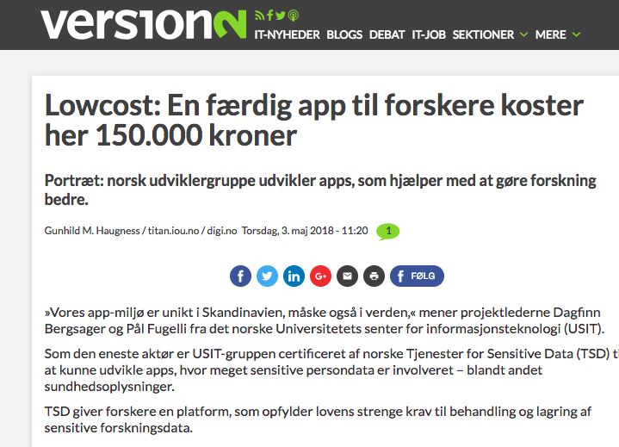

Slide 9
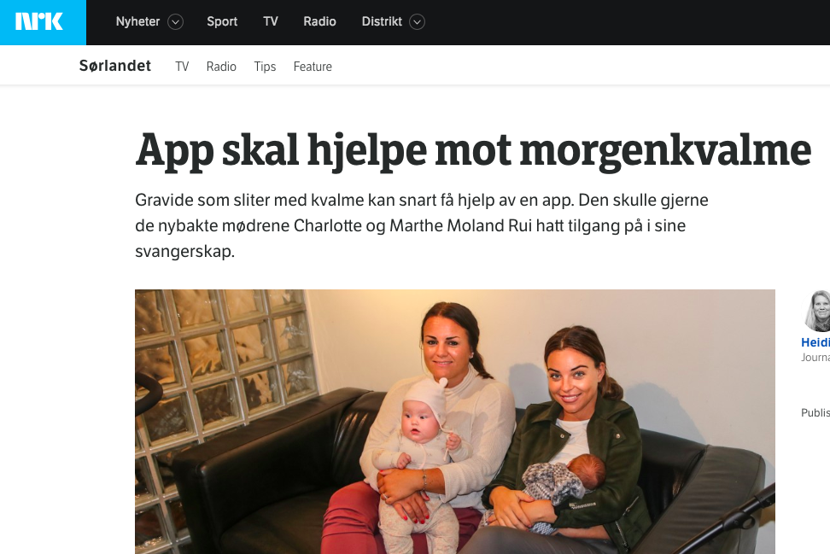

Slide 10
Hvordan klarer vi å utvikle mobilapper som samler inn sensitive personopplysninger?
-fordi vi har innebygd personvern!
…ikke omvendt

Slide 11
Programutvikling med innebygd personvern
Veileder fra Datatilsynet med internasjonal oppmerksomhet
Oppsummering: Programmer seriøst!
Bruk en metode
Regler for koding
Verktøyvalg
Gjennomtenkt testing
Gjør nødvendige sikkerhetstiltak

Slide 13
Prioriteringer for all utvikling
Sikkerhet og personvern
Bruksopplevelse for den som skal levere data
  → Universell utforming
Funksjonalitet for den som samler inn data
-Vi skal alltid være best på sikkerhet og personvern!
-og fungere på alt utstyr for alle personer
-og være enkel og bruke for datainnsamler

Slide 14
Nettskjema
Datainnsamling på nett
Nasjonal tjeneste
Mottar 2000 – 50 000 svar per dag
Mobilapper og webapper kan levere data
via Nettskjema
UiO utvikler og drifter
Kan samle inn sensitive personopplysninger

Slide 15
Tjenester for sensitive data
Sikker, skalerbar forskningsplattform for UiO og andre offentlige forskningsinstitusjoner.
Alle prosjekter får sin egen sikre virtuelle server
Begrensa mulighet for eksport
Behandling av data skjer på serveren inne i TSD
  Statistikk og lagring
  Tungregning
  Lyd -og videoredigering..+++

Slide 16
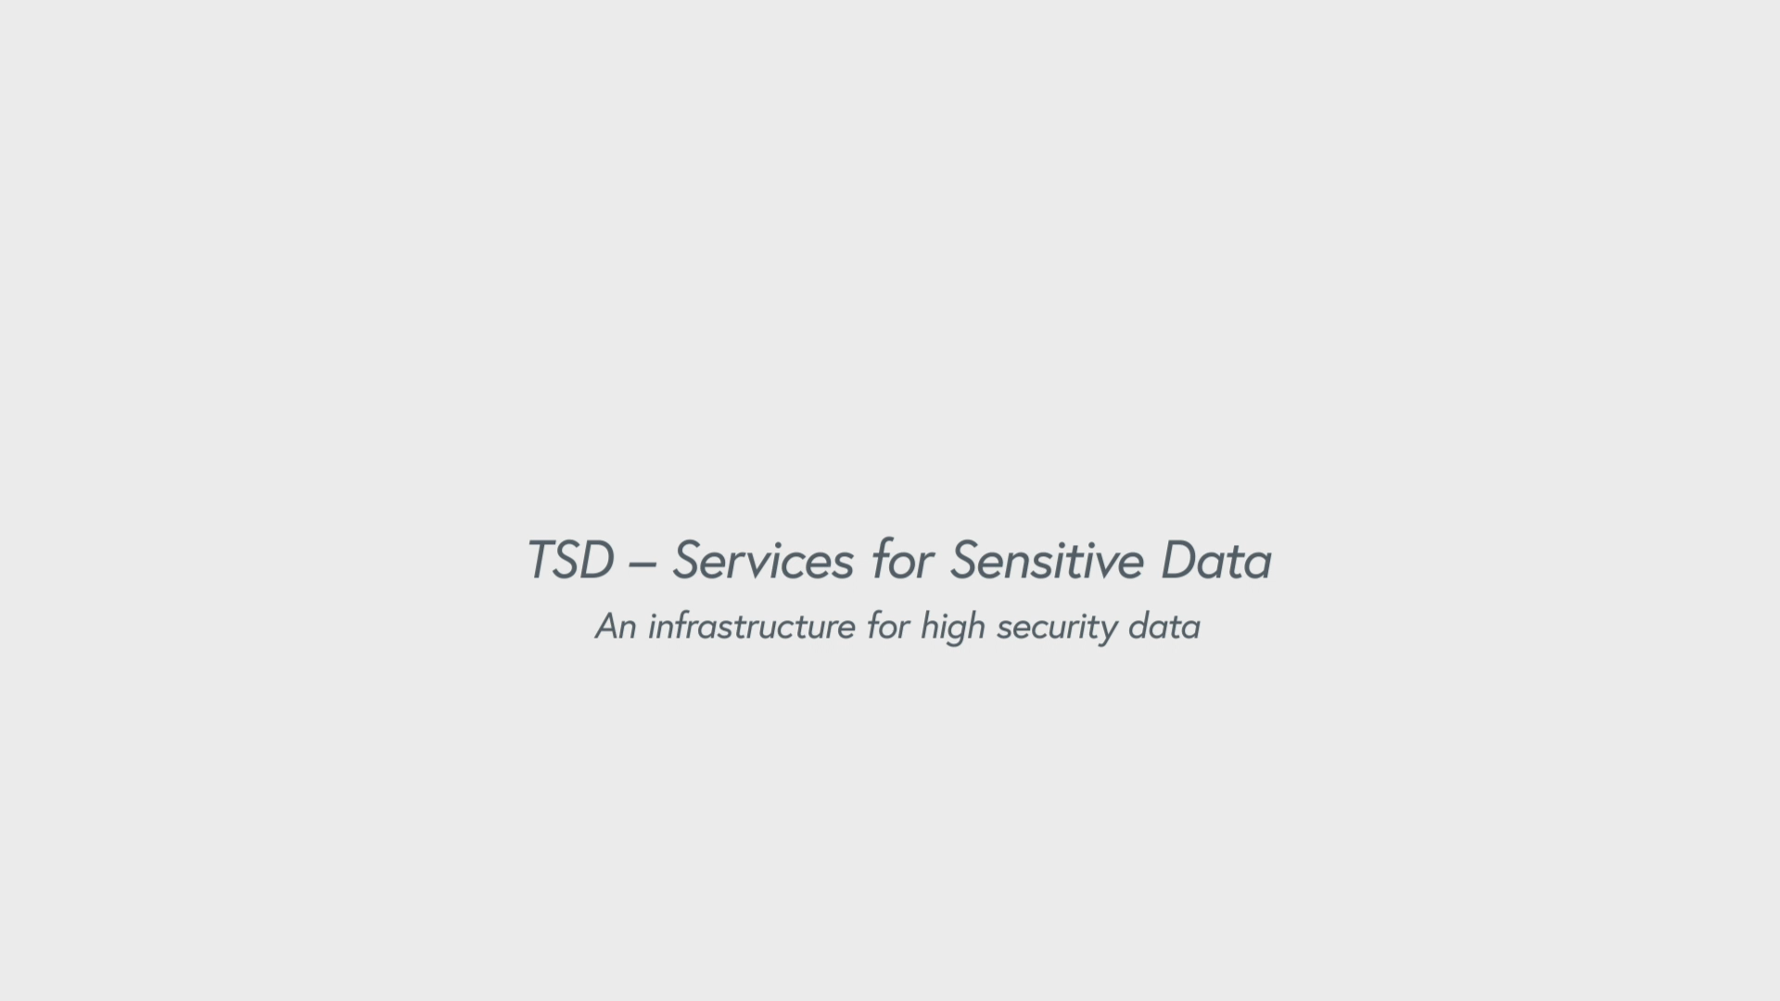
TSD - Tjenester for Sensitive Data

Slide 17
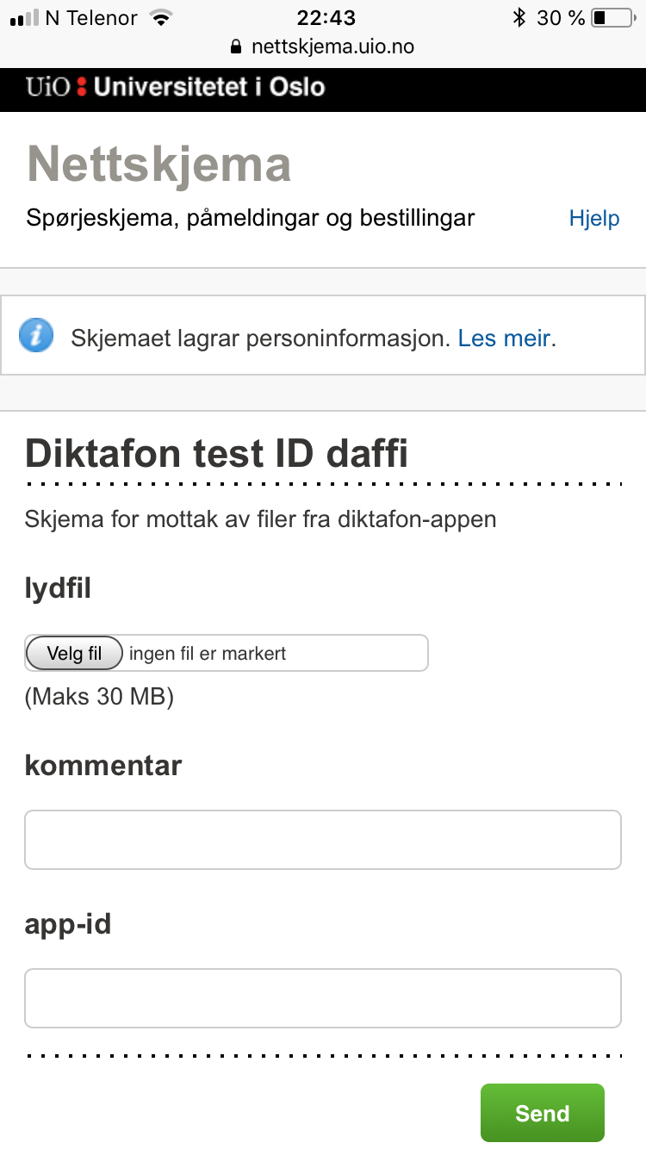
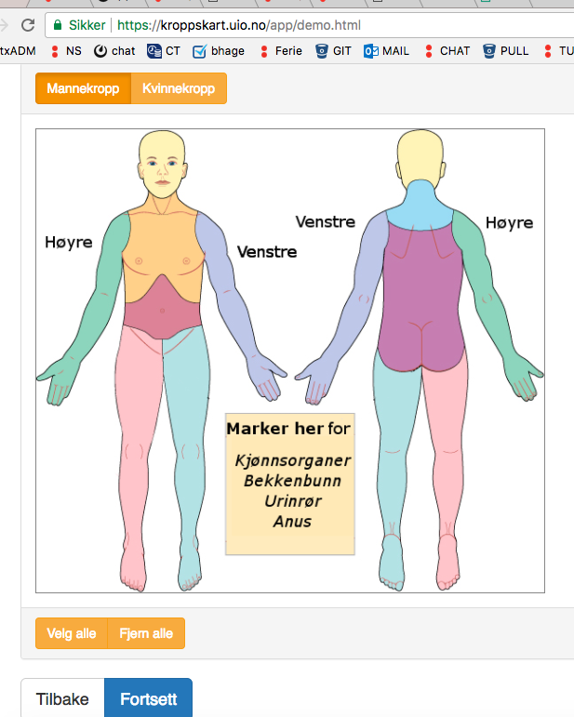

Slide 18
Mobilapper i forskning
Har utviklet omlag 20 apper for forskningsprosjekter
Nettskjema /TSD er backend for alle apper
Alle prosjekter får ROS med fokus på hva som er unikt med dette prosjektet
  Baserer ROS på andre ROS

Slide 19
(Rask) Gjennomgang av GDPR

Slide 23
«Lovlighet, rettferdighet og gjennomsiktighet»
Kan bli (og blir) sett i kortene på alle ledd i dataflyten
Åpen kildekode og sikkerhetsdokumentasjon
Jevnlig dialog med Datatilsynet, Personvernombud som OUSPVO, REK, NSD
All kode gjennomgås av 2 personer
ROS-analyser for alle prosjekter og systemer som bruker vår løsning

Slide 24
«Formålsbegrensning»
Forskere er obs på dette; vil tilrettelegger for dem
  Alle med rette godkjenninger (REK/NSD) får egen sikker server
  Lett å hente inn men vanskelig å få data ut av serveren
  Data slettes når godkjenning utgår
Overvåker at andre som samler inn holder seg til formålet

Slide 26
demo

Slide 28
«Riktighet»
«Lagringsbegrensning»
«Integritet og fortrolighet»
«Ansvar»

Slide 29
«Dataminimering»
Markerer alle skjema som samler inn personinformasjon
Fjerner automatisk persondata som vi vurderer som lite relevante
Varsler bruker om hvilke personopplysninger som blir lagret

Slide 30
Logging og scanning
Logger 3 mnd
  Gjelder ikke kliniske data
  Gjelder ikke TSD
Egne verktøy for å se trender
Skanner jevnlig kode etter topp10-OWASP
Skanner BitBucket og Jira etter hemmeligheter

Slide 31
Hva gjør vi med Testdata?
Vi måtte ha skarpe data i testmiljø fordi vi var så spesielle…
  Umulig å fjerne alle spor uansett..
Løsning
  Kjører nesten all testing på tom database
  Lager data vi trenger i testingen
  Vasker bort personopplysninger fra data vi gjenbruker

Slide 32
Det viktigste er at alle i teamet forstår at innebygd personvern og innebygd informasjonsikkerhet er noe alle er ansvarlig for
-det svakeste punktet…

Slide 35
Demo…

